Slide 1
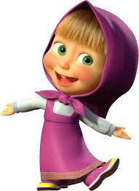
Дидактическая игра «Играем со сказкой»
Игра предназначена для
детей 4-5 лет
Автор: Фомичева Наталья Алексеевна
воспитатель
МБДОУ детский сад комбинированного вида № 240 г.о.Самара

Slide 2
Цель:
Закреплять знания о прочитанных литературных произведениях.
Развивать фантазию, формировать умение интонационно передавать настроение.
Формировать умение у детей эмоционально воспринимать содержание сказки.
Запоминать персонажей и последовательность действий.
Ход игры:
Дети отвечают на заданные вопросы, соблюдая последовательность действий в сказках.

Slide 3
Здравствуйте, меня зовут Машенька. Я очень люблю сказки, а вы? Я хочу проверить как вы знаете их.

Slide 4
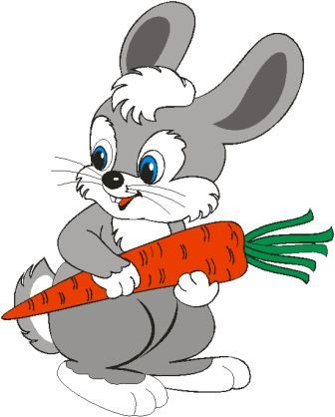
« Я колобок – румяный бок.
На сметане мешан,
На окошке стужен;
Я от дедушки ушел,
Я от бабушки ушел,
А от тебя, заяц, и подавно уйду».

Slide 5
- От кого еще ушел Колобок?

Slide 6
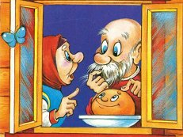
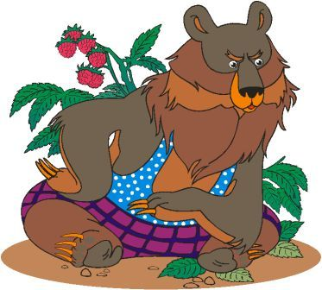
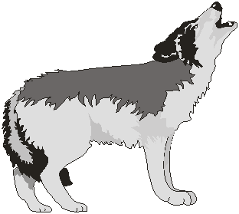

Slide 7
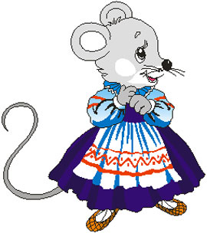
«Стоит в поле теремок-теремок.
Он не низок, не высок.
Вот по полю мышка бежит.
Остановилась у ворот и кричит:
Кто – кто в теремочке живет?
Кто – кто в невысоком живет?»

Slide 8
-Кто еще стучал в ворота Теремка?

Slide 9
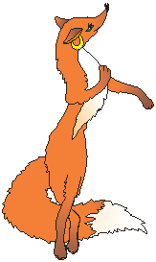
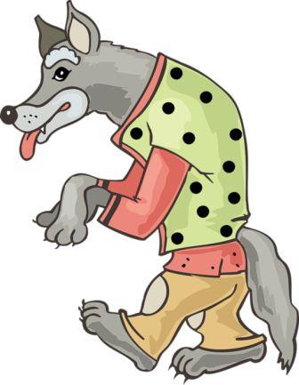
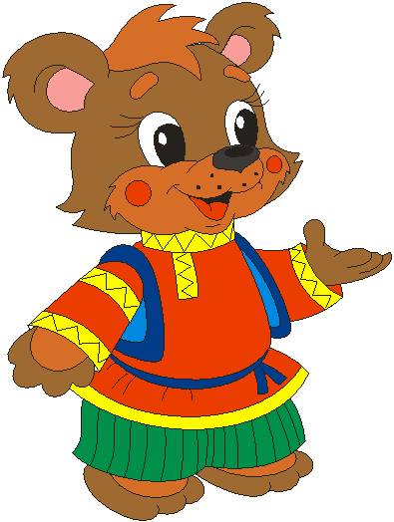
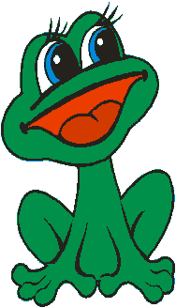

Slide 10
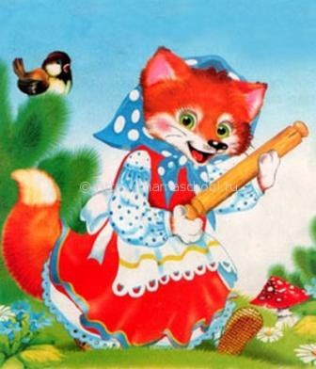
«Сама лягу на лавочку,
Хвостик – под лавочку.
Скалочку – за печку…»

Slide 11
- Кого выменяла лиса на скалочку?

Slide 12
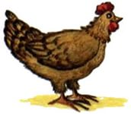

Slide 13
«Тянут, потянут –
Вытянуть не могут!»

Slide 14
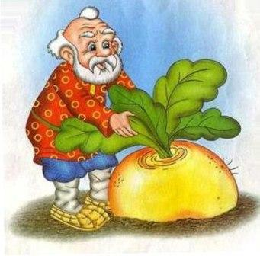
-Кто помогал деду тянуть репку?

Slide 15
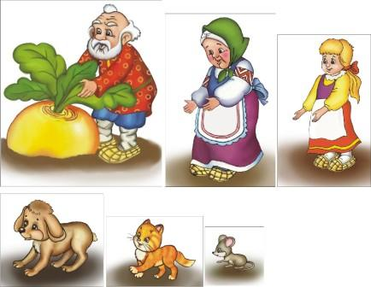
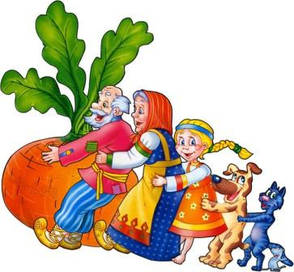

Slide 16
Спасибо за внимание!

Slide 17
Использованные материалы:
Развитие речи. Окружающий мир: дидактический материал к занятиям / авт. – сост. О.В. Епифанова.- Волгоград: Учитель, 2008.
Интернет- ресурсы:
Персонажи сказки «Колобок» http://900igr.net/fotografii/skazki-i-igry/Kolobok-2.files/016-Katitsja-kolobok-katitsja-a-navstrechu-emu-lisa.html
Картинка деда и бабы http://izloj.ru/docs/100/index-13918.html
Колобок http://corollo.ru/?key=f0dc03cc256aaa1
Лиса со скалочкой http://mamaschool.ru/audioskazki/audioskazka-lisichka-so-skalochkoj
Курочка http://fb2.booksgid.com/content/BB/irina-petelina-moi-lyubimye-skazki-o-zhivotnyh/7.html
Репка http://www.labirint.ru/screenshot/goods/151606/12/им
Персонажи сказки «Репка» http://www.labirint.ru/screenshot/goods/39227/10/
Герои сказки «Репка»http://imptem.pp.ua/?p=28107
Солнышко - http://www.dietaonline.ru/community/post.php?topic_id=30706&page=43
Фон - http://www.gpark.kz/gdefon/download/241668?PHPSESSID=8e2f6e45406bb9e6af6c1e6d59252946
Автор шаблона – Коровина Ирина Николаевна
http://corowina.ucoz.com/

